Slide 1


Kommunikáció és konfliktus
Menedzsment alapjai
9.

Slide 2
Tartalomjegyzék
Kommunikáció és konfliktuskezelés
A kommunikáció fogalma, fajtái, célja
A kommunikáció alapmodellje
Üzleti és stratégiai kommunikáció eszközei
Belső kommunikáció
Írásos kommunikáció
Konfliktuskezelés alapjai, folyamata
A konfliktusok forrásai
A konfliktuskezelés lépései, tízparancsolata
A kommunikáció és a konfliktuskezelés kapcsolata
Hasznos kommunikációs eszközök
Asszertív kommunikáció

Slide 3
Fontossága
Kommunikáció és konfliktuskezelés
A kiváló kommunikációs és konfliktus kezelési képességek egy menedzser alapjellemzői
  A menedzserek tevékenységének nagyrészét sok esetben kommunikáció teszi ki
  A menedzsment egyik alaptevékenysége a megfelelő kommunikációs képességekkel a cél folyamatos szem előtt tartása, és a dolgozók motiválása a cél elérésének érdekében
A vezetők és menedzserek számára rengeteg eszköz és lehetőség áll rendelkezésre annak érdekében, hogy a csapatot a lehető legnagyobb sikerrel koordinálhassák, és az esetleges konfliktusokat megfelelően tudják kezelni
  Előre haladás
  Csapat összehangolása
  Befolyásolás
  Konfliktusok elsimítása
  Motiválás

Slide 4
Fogalma
Kommunikáció
Tájékoztatást, közlést, valamilyen erre szolgáló eszközzel egy jelrendszer útján információk közlését, vagy cseréjét jelenti
Információtechnológiai megközelítésben minden olyan folyamat, amelyben információátadás történik, függetlenül attól, hogy az adott információ milyen jelekben fejeződik ki. (Buda B.1994).
Olyan információátviteli folyamat, amely tudatban ered és tudatban végződik." (Toda, Masanao in. Kommunikáció, Budapest, 1977. 88. old.)

Slide 5
Fajtái
Kommunikáció
Verbális – könnyebb az önszabályozás
Nem verbális kommunikáció (a kiejtés, a mimika, különböző kéz-, fej, lábmozgások - a gesztusok)
Közvetlen, amikor a résztvevők egy időben vannak jelen, és vesznek részt a folyamatban
Közvetett kommunikációról pedig akkor beszélünk, ha a befogadó és a közlő különböző helyszínen vannak, és valamilyen technikai eszköz segítségével váltanak üzenetet (telefon, internet, tv, rádió).

Slide 6
Fajtái
Kommunikáció
A résztvevők számától függően: interperszonális és multiperszonális kommunikáció
Iránya szerint: egyirányú és kétirányú
A kommunikáció célja lehet: egyszerű közlés, tájékoztatás, információátadás
Közlésünk célja lehet: a hatáskiváltás, befolyásolás, motiváció, manipulálás

Slide 7
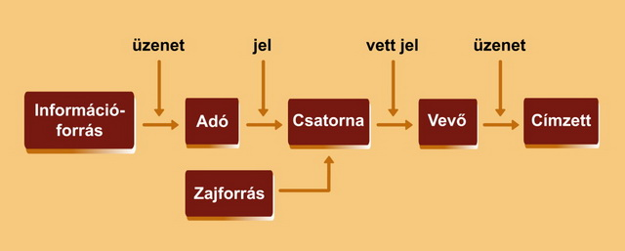
Alapmodell
Kommunikáció
Shannon-Weaver: a kommunikáció alapmodelljének elemei
Közlő,
Befogadó,
Csatorna,
Adó,
Vevő,
Jel,
Üzenet,
Zaj

Slide 8
Üzleti kommunikáció
Kommunikáció
Célja:
A vállalati célok megismertetése és elfogadtatása:
  A tulajdonosokkal
  A munkavállalókkal
  A Stakeholderekkel (érintettek)
Erőforrások optimális felhasználása,
Jövedelmezőség biztosítása és javítása,
A közösség észrevételeinek, javaslatainak meghallgatása,
Tervek végrehajtásában közösségi vélemény figyelembe vétele
  Tájékoztatás
  Koordinálás
  Konfliktus kezelés

Slide 9
Alapvető eszközei
Üzleti kommunikáció
Tárgyalás: Alapvető ismertetője, hogy két fél, vagy csoport véleménye különbözik és céljuk, hogy egy megegyezés szülessen, mely mindkét fél/csoport számára megfelelő.
Értekezlet: A tárgyalással hasonló fontosságú, általában a meetinget szokták értekezletnek hívni. Lényege, bizonyos témát érintő információk nyilvánosságra hozatala a kitűzött cél elérése érdekében, egy adott téma részletes kielemzése, közös beszélgetés.
Prezentáció: Valaminek a részletes bemutatása, lehet az termék, szolgáltatás, eszköz, egység, melyek célja a meggyőzés.

Slide 10
Alapvető eszközei
Stratégiai kommunikáció
Technokratikus eszközök
  Írásba foglalt szabványok, eljárások, feladat leírások, írott kommunikáció formájában kiadott utasítások
  Előnye a nyomon követhetőség, konkretizáltság, ellenőrizhetőség
  Hátránya, hogy a szervezet tagjai csak konkrét helyzetek megoldására tudják felhasználni az írásos utasításokat és eljárásokat. Nem tudnak önállóan döntést hozni és problémát megoldani
Személyorientált eszközök
  Vezetői kommunikáció, továbbképzések, vállalati vízió és filozófia kommunikálása, közös események
  A vállalati filozófia meghonosításával, megfelelő transzparens kommunikációval, a szükséges kompetenciák és felelősség biztosításával, a dolgozók egyéni, a vállalati céloknak megfelelő döntések meghozatalára is képesek egyedi helyzetekben
Strukturált eszközök
  Koncentrált kommunikációs körök létrehozása egy adott probléma megoldására vagy cél megvalósítására. Projektcsapatok, bizottságok.

Slide 11
Funkciói
Belső kommunikáció
Érzelmi funkció: A cég összes alkalmazottja a kommunikáció segítségével tud reagálni, kifejezni érzelmeit, elégedettségét.
Motivációs funkció: A vezető ezzel a funkcióval tudja a beosztottait irányítani a stratégiai, üzleti célok elérése érdekében.
Információs funkció: A vezetői döntéseket támogatja az információk gyűjtése és azok megfelelő felhasználása.
Ellenőrzési funkció: visszacsatolást kap arról a vezetőség, hogy miként működik a cég és jó irányba halad-e. Az ellenőrzés által változtathatnak a stratégián, vagy a motivációs eszközön, vagy olyan intézkedéseket vezethetnek be a jövőben, ami elősegíti a hatékonyabb működést.
Forrás:http://portal.agr.unideb.hu/media/Szervezeti_kommunkiacio_tananyag_13824.pdf

Slide 12
Fajtái
Belső kommunikáció
Hivatalos és nem hivatalos kommunikáció
Vertikális, (ezen belül fentről lefelé irányuló és alulról felfelé irányuló) és horizontális (oldalirányú, az azonos szinten lévők közötti) kommunikáció
Egyoldalú (pl. utasítás, beszámoló), kétoldalú (javaslattétel, feladat-megbeszélés), csoportos (pl. meeting, brainstorming)
Pletyka
Alapvető eszközök a többoldalú kommunikációhoz:
- E-mailes levelezés Outlook rendszeren keresztül,
- Online és videó konferenciák,
- Intranetes felület,
- Rendezvény
http://ki.oszk.hu/kf/kfarchiv/1992/3/berry_h.html http://www.matarka.hu/koz/ISSN_1788-9979/vol_7_no_1_2012/ISSN_1788-9979_vol_7_no_1_2012_079-089.pdf Dobos Csilla, A pletyka szerepe a belső vállalati

Slide 13
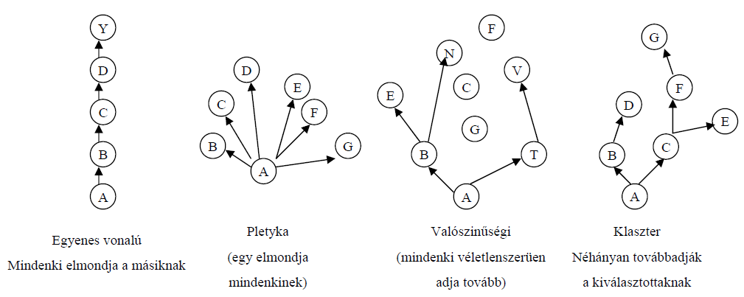
Grapevine – Szőlőkacs modell
Belső kommunikáció

Slide 14
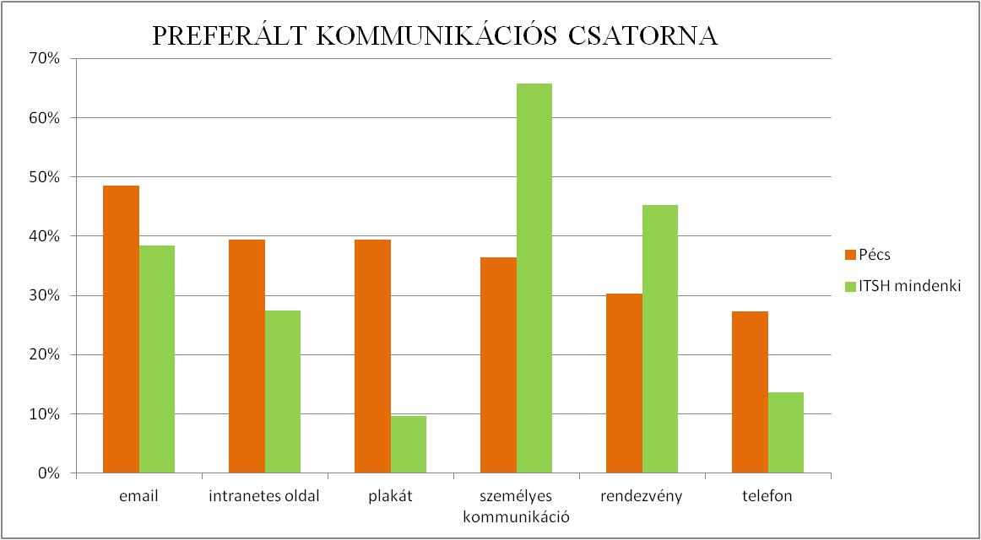
Preferált kommunikációs csatornák egy konkrét vállalkozás két különböző szervezeti egységében
Belső kommunikáció – vállalti példa

Slide 15
Hatékonysága
Belső kommunikáció
A kommunikáció akkor hatékony, ha az üzenet eljut a címzetthez, aki azt értelmezi és ugyanazt a jelentést tulajdonítja neki, tehát a feladónak sikerült a gondolatait, eljuttatni és átadni.
Befolyásoló tényezők: a mennyiség, minőség, relevancia, és a stílus, a hangulat, az érzelmi gátak, a korábbi tapasztalatok, a szövegértési nehézségek, a szervezet nagysága, a munkahelyi légkör, a helyismeret, …

Slide 16
Írásos kommunikáció
Kommunikáció
Írásbeli utasítás
Körlevél (E-mailek)
Hírlevél
Hirdetőtábla
Intranet hálózat
Vizualitás (színek, formák, animáció…)
http://miau.gau.hu/levelezo/topdf/Vizkomm2012t.pdf

Slide 17
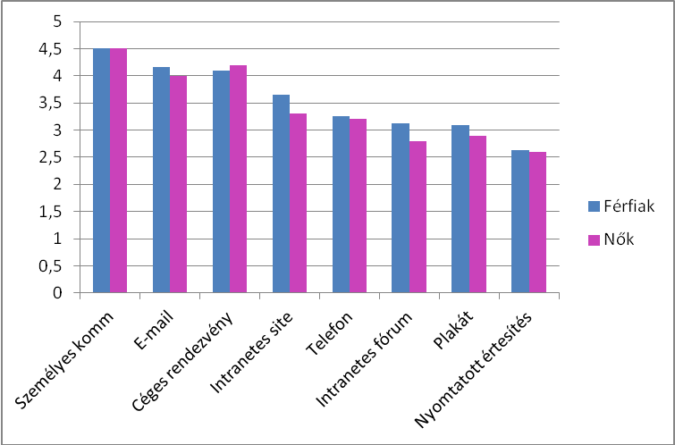
Írásos kommunikáció hatékonyságának megítélése egy konkrét vállalatnál (nemenkénti bontásban)
Belső kommunikáció – vállalti példa

Slide 18
A rossz kommunikáció következményei
Kommunikáció
A munkatársak nem lesznek tisztában a problémák okaival, ami számos értékes erőforrás (pl. az idő) elpocsékolásához vezethet
Az egymás közötti félreértések, súrlódások rontják a munkahelyi légkört, és csökkenő teljesítményhez vezetnek.
Az emberek esetleg nem mondják el hasznos ötleteiket, jobbító szándékú meglátásaikat a vezetőnek, ami visszafogja a fejlődést és a problémák eredményes megoldását.
Ha a munkatársaink nincsenek tisztában a cég céljaival, jövőképével, mert nem kommunikálják azt feléjük, nem tudják, hogy mit miért csinálnak, ez pedig a motiváció csökkenéséhez vezethet. A csökkenő munkamorál pedig növeli a fluktuációt.
Az a cég, amelyik nem kommunikál a környezetével, - azaz ügyfeleivel, beszállítóival, versenytársaival - rugalmatlannak, a változásokra lassan reagálónak tűnik, így hírneve romolhat az ügyfelek körében, ami piacvesztéssel jár.

Slide 19
A konfliktus
Konfliktuskezelés
Confictus: fegyveres összeütközés - a mindennapi szóhasználatban az emberi összeütközés
A konfliktus érdekkülönbségből fakad
Egymás ellen irányul, míg a versengés egy cél egymástól független elérésére
Káros, ha pazarolja az erőforrásokat (időt, energiát)
Előre vivő, ha közös gondolkodásra, erőforrás-feltárásra sarkall

Slide 20
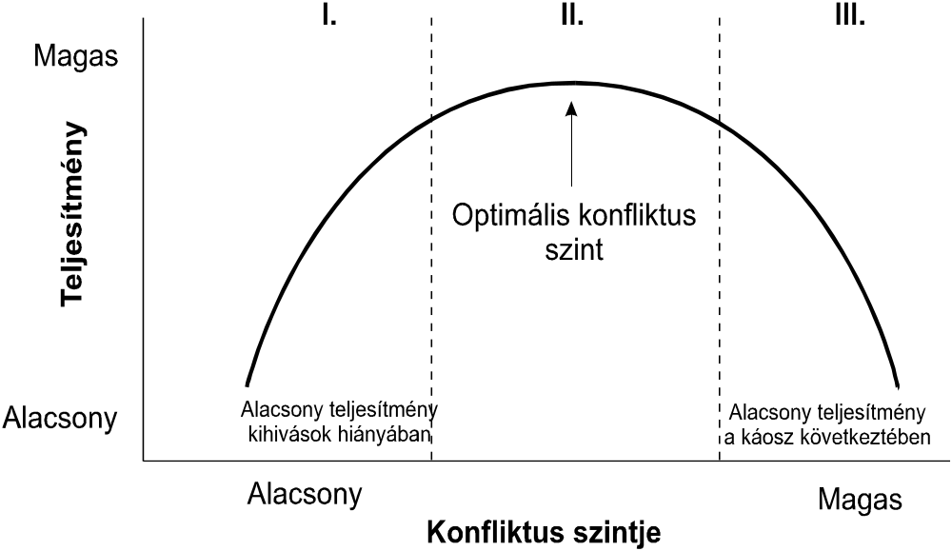
A konfliktus
Konfliktuskezelés

Slide 21
Folyamata
Konfliktuskezelés
1. A kiútkeresés
(megkeményedés - vitatkozás-szavak helyett tettek)
2. A megoldások feladása
(ellenségkép és megszilárduló koalíciók – tekintélyvesztés – fenyegetőzés)
3. „Végjáték”
(korlátozottan megsemmisítő csapások – az ellenség felmorzsolása – közösen a teljes pusztulásba)

Slide 22
Konfliktusok forrásai a szervezetben
Konfliktuskezelés
Hatalmi harcok a magasabb beosztásokért, a jobb pozíciókért
Túlhajszoltság
Állandó teljesítménykényszer
Szerepek, feladatok, felelősségi körök tisztázatlansága
Bizonytalanság a szervezet jövőjéről
Egyértelmű célok hiánya
Bizonytalanság a munkahely fennmaradásával kapcsolatosan
Nagyobb szervezeti átalakítás vagy folyamatos változások
Félelem az önálló döntésektől
Félelem a változástól és a fejlődéstől
A team-munkától való idegenkedés

Slide 23
Stílusok
Konfliktuskezelés
Kényszerítő (vagy versengő, önérvényesítő) „az én utam – én győztem”
Alkalmazkodó (önalávető) „a te utad – én vesztettem”
Elkerülő „nincs út – nincs győzelem”
Együttműködő (problémamegoldó, konstruktív, közös megegyezéssel egyeztetnek érdekeket, szükségleteket, szándékokat) „a mi utunk – mindketten győztünk”
Kompromisszumkereső (feltételezi az együttműködést, a kölcsönös bizalmat, az igazságosságot) „fél út – fél győzelem”

Slide 24
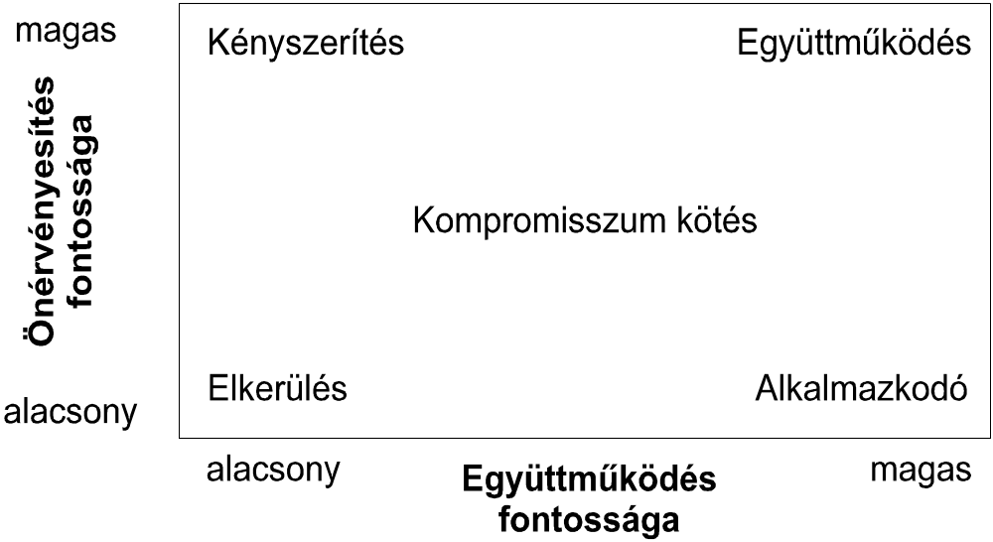
Stílusok
Konfliktuskezelés

Slide 25
A hatékony konfliktusmegoldás
Konfliktuskezelés
Gordon-módszer (problémagazda meghatározása )
Gordon a konfliktusmegoldó kommunikáció során az ún. én-üzeneteket ajánlja (tényeket és szempontokat közöl ), mivel a te-közlés mindig minősítő, és lezárja a kommunikációt
Megelőzhető, hogy a másik fél védekezésre kényszerüljön
Mód van a saját szándék világos, egyértelmű közlésére
Értő figyelem, vagy aktív hallgatás, ami feltételezi az én-üzenetek adását, mellyel visszajelezzük, mit értettünk meg a másik fél üzenetéből
Vereségmentes konfliktuskezelésnek (győztes-győztes módszer)
Gordon, Th. (1990): T. E. T. A tanári hatékonyság fejlesztése. Gondolat Kiadó, Budapest

Slide 26
A konfliktuskezelés tízparancsolata
Konfliktuskezelés
A konfliktuskezelés tízparancsolata Morton Deutsch szerint:
  Határozd meg, milyen konfliktusban vagy!
  Tiszteld saját és mások szükségleteit!
  Tégy különbséget az érdekek és az álláspontok között!
  Ismerd meg mások, és ismertesd meg saját érdekeidet, hogy azonosítani tudjátok a közös és összeegyeztethető érdekeiteket!
  Határozd meg a saját és a másik (konfliktusban álló) érdekeit, úgy, mint az együttműködés által megoldható problémát!
  Figyelj oda a kommunikációra, ennek érdekében próbáld meg minél érthetőbben közölni az információkat!
  Figyeld szubjektivitásodat, elfogultságodat, hamis ítéleteidet, sztereotípiáidat, amelyek a gyorsan kialakuló konfliktusokban gyakran jelen vannak!
  Fejleszd konfliktuskezelő képességeidet!
  Ismerd meg önmagad és ismerd meg saját felelősségedet, szerepedet, reakcióidat a konfliktushelyzetekben!
  Őrizd meg a konfliktuskezelés folyamatában az erkölcsi érzékedet!

Slide 27
Lépései
Konfliktuskezelés
A konfliktushelyzet értelmezése, a probléma tudatosítása
A konfliktus érvényességének (relevanciájának) meghatározása (az érintettség megállapítása)
Az első reakció mérlegelése
Az okok feltárása, a tapasztalatok összegzése, további információk gyűjtése
Szempontváltás
A megoldási lehetőségek összegyűjtése
A megoldási lehetőségek elemzése, az eddigiek értékelése
A megoldás koncepciójának kialakítása

Slide 28
Kapcsolata
Kommunikáció és konfliktuskezelés
A kommunikáció funkciója a kapcsolat teremtése, fenntartása, ill. az információcsere
A konfliktus következtében a kapcsolat sérül, és a kommunikáció torzul
Meg kell találni a megfelelő kommunikációs eszközöket és a megfelelő kommunikációs stílust a konfliktuskezeléshez
A kommunikáció eszköz, amelynek segítségével felszínre hozhatjuk a konfliktusok okait, tisztázhatjuk érzelmeinket, szükségleteinket, kidolgozhatunk megoldásokat, terveket és ellenőrizhetjük azok megvalósítását is.

Slide 29
Hasznos kommunikációs eszközök
Kommunikáció és konfliktuskezelés
Az aktív hallgatás: a másik félre irányuló fokozott figyelem, az általa elmondott információk aktív feldolgozása, megértése, rövid közbevetések és nonverbális (bólogatás, szemkontaktus) eszközök segítségével
A blokkolás: megakadályozza a másikat az adott pillanatban, az adott téma további kifejtésében, lehetőséget adva későbbi időpontban való megbeszélésre. Pl.: Szeretném, ha most visszatérnénk az előző gondolatra, erre a felvetésre később térjünk vissza!
Az erősítés: pozitív értékelést jelent a kommunikátor részéről, szólhat az általa felhozott témának, javaslatnak
Az érzelem visszatükrözés lényege, hogy a másik érzelmeit, lelkiállapotát szavakba öntjük. A kommunikáció arra irányul, hogy bemutassuk, hogy átérezzük a másik adott témával kapcsolatos érzelmeit, érzéseit
A fontosság elismerése: arra irányul, hogy ami a másiknak fontos, jelentős, azt felismerjük, pozitívan értékeljük, s ezt kifejezésre is juttassuk.
A kiemelés: a konfliktusban szereplő másik által hozott információkból a releváns elemeket hangsúlyozzuk

Slide 30
Hasznos kommunikációs eszközök
Kommunikáció és konfliktuskezelés
A konfrontáció: a másik által hozott, egymásnak ellentmondó információkat ütköztetjük
A korlátozás: a témát meghatározott irányba tereljük, szűkítjük
A nyitott mondat: információkat próbálunk szerezni a másiktól, direkt rákérdezés nélkül, így a másik a témát szabadon fejtheti ki
Az önközlés: a másik fél élményéhez kapcsolt saját, azonos irányú érzelem közlése történik, pl.: nekem is voltak kellemetlen perceim, amikor…
Az összegzés: egy-egy nagyobb téma után alkalmazunk, a parafrazált és összekapcsolt elemeket megfelelő összefüggésbe állítva
Az összekapcsolás: kiemeljük a lényeges gondolatokat, és összefüggést állítunk fel az előzőleg parafrazált gondolatok között
A parafrázis: az aktuális szituáció lényeges elemeit kiemeljük, a másik fél saját szavainak ismétlésével
A rögtönzés: az adott szituációhoz gyorsan kapcsolódunk, a közlés nem hordoz feltétlenül releváns információt, azonban lehetőleg pozitív érzelmeket hív elő. Pl.: a humor ilyen rögtönzés
A támogatás: a másik fél megnyilvánulásait kiemeljük, és azt pozitív töltésűvé fordítjuk
A visszacsatolás: a beszélgetés korábbi szakaszában érintett témákra visszatérünk, visszautalunk

Slide 31
Asszertív kommunikáció
Kommunikáció és konfliktuskezelés
Érvényesíteni tudjuk a saját érdekeinket anélkül, hogy a másiknak kárt, kellemetlenséget okoznánk.
A konfliktuskezelés nem azt jelenti, hogy a másik érdekeit parttalanul megértjük, hanem azt, hogy a másik érdekei mellett a saját érdekeinket is érvényesítjük.
A kellemes érzések kifejezése,
A kellemetlen érzések kifejezése
A szükségletek kifejezése
A pozitív kérés, által azt közöljük, hogy mit szeretnénk, hogy a másik fél pontosan mit tegyen meg. Ezt a kérést összekapcsoljuk azzal, hogy kifejezzük, hogy mit fogunk érezni akkor, ha a másik fél ezt megteszi. Pl.: szeretném, ha ön…, örülnék neki, ha ön…

Slide 32
Erőszakmentes kommunikáció
Kommunikáció és konfliktuskezelés
Fogalma:
Az EMK olyan nyelvi és kommunikációs módszerek összessége, amelynek célja, hogy az emberek nagyobb együttérzéssel és világosabban, kevesebb félreértéssel tudjanak kommunikálni egymással, és lehetőség szerint nyertes-nyertes viszonyt hozzanak létre.
A módszer két kulcsszava: empátia és őszinte önkifejezés.
4 fő alkotóeleme:
1. Megfigyelés – Mi történik éppen? Mit tesz vagy mond a másik?
2. Érzés – Hogyan érzem magam azzal kapcsolatban, ami történik?
3. Szükséglet – Milyen saját szükségletem, vágyam váltotta ki az érzéseimet?
4. Kérés – Mire van szükségem a másik embertől, hogy teljesüljön a szükségletem?
Az „életidegen kommunikáció” négy fajtája, melyek blokkolják az empatikus jelenlétet:
1. Erkölcsi ítéletek – hibáztatás, szemrehányás, kritika, gúny stb: „Hazudsz!”
2. Hasonlítgatások: „Lassabban dolgozik, mint az elődje.”
3. Felelősség áthárítás: „Én ezt csak azért csináltam, mert te így kérted.”
4. Felszólítás, utasítás: „Márpedig ezen a héten túlóráznod kell, különben…”
https://www.z-press.hu/eroszakmentes-kommunikacio-a-gyakorlatban

Slide 33
Megoldás keresése
Kommunikáció és konfliktuskezelés
Versengő, avagy a zéró összegű játszmák
Értékteremtő megoldás keresés, avagy az elérhető összeredmény növelése

Slide 34
Köszönöm a figyelmet!

